Slide 1
ВЫПУСКНАЯ КВАЛИФИКАЦИОННАЯ РАБОТА «Автоматизация СОПРОВОЖДЕНИЯ образовательного процесса в организации Региональный школьный технопарк»
«Астраханский государственный технический университет»
Выполнил:
обучающийся гр. ДИНРБ-41
Кузургалиев Радмир Алексеевич
Руководитель:
К.т.н., доцент лаптев валерий викторович

Slide 2

Введение
Региональный школьный технопарк (РШТ) — это образовательная организация, подчиняющаяся Министерству образования Астраханской области. В состав «РШТ» входят:
Технопарк — подразделение, где проводится инновационные образовательные программы.
Кванториум — подразделение, ориентированное на изучение инженерных дисциплин.
Центр одарённых детей (ЦОД) — отдел, специализирующееся на работе с талантливыми детьми.
Центр детского научно-технического творчества — площадка, где дети занимаются прикладным творчеством.
Миссия РШТ заключается в создании условий для погружения детей в мир инженерных профессий и развития их творческого потенциала.

Slide 3





ДЕЯТЕЛЬНОСТЬ ОРГАНИЗАЦИИ
3
Со второй половины 2018 года по настоящий момент в «РШТ»:
было сформировано более 4000 приказов;
обработано более 9000 документов;
прошли обучение более 14000 учеников;
обучающиеся были представлены на 657 мероприятиях по всей России;
было получено более 10000 сертификатов;
Сформированы:
более 2000 учебных групп;
более 200 конкурсных команд.
НЕАВТОМАТИЗИРОВАННЫЕ ПРОЦЕССЫ + БОЛЬШИЕ ОБЪЁМЫ ДАННЫХ => СВЕРХУРОЧНАЯ РАБОТА СОТРУДНИКОВ РШТ
РШТ
Учебная группа
Урок
Формирование: ≈25 минут
Явка
Создание: ≈30 минут
Внешняя организация
Приказ об обр. деятельности
Сертификат
Документация
Педагог
Ученик
Директор
Создание: ≈30 минут
Создание: ≈20 минут
Приказ о мероприятиях
Электронный журнал
Календарно-учебный график
Мероприятие
Формирование: ≈20 минут
Команда
Ученики
Педагог

Slide 4
ДИАГРАММА «КАК БУДЕТ»
4
Данные о
приказе
Заполнение данных об учебной группе
ФЗ-273
ФЗ-152
Устав «РШТ»
ФЗ-152
Выбор образовательной программы
Данные об
обр. программе
Выбор преподавателя и учениках
Данные о сотрудниках и учениках
Заполнение данных о мероприятии
Формирование актов участия и выбор обучающихся
Установка расписания
о мероприятиях
Приказ
Данные о мероприятиях
Установка явок/отметок
Эл.Журнал
Данные о явках
Календарно-учебный график
Заполнение данных о приказе
Данные о приказе
Назначение ответственных
тип приказа
Выбор групп и участников
Приказ
Данные о сотрудниках
Выбор типа приказа
образовательный
Администратор
Сертификат
Педагог

Slide 5
Обзор аналогов
5
Характеристики | «Моя школа» | «Сферум» | «Google Класс»
Планирование занятий | + | + | +
Учёт достижений | - | - | -
Электронный журнал | + | - | +
Нормативно-правовое сопровождение образовательного процесса | - | - | -
Генерация файлов | - | - | -

Slide 6
Цель и задачи
Цель выпускной квалификационной работы - повысить эффективность деятельности документооборота, обеспечивающего сопровождение образовательного процесса в организации «Региональный школьный технопарк».
Достижение данной цели сопровождается следующими задачами:
анализ предметной области;
проектирование базы данных;
разработка программного продукта;
тестирование полученной системы;
внедрение информационной системы в организации.

Slide 7
7
КОНТЕКСТНАЯ ДИАГРАММА
Внутренние документы РШТ
N 152-ФЗ
N 273-ФЗ
Общие данные о документации
Система
Журналы
Данные об участниках деятельности
Календарно-учебные графики
Учебные программы
Приказы в печатной форме
Данные о мероприятиях
Сертификаты
Руководители отделов
Директор
Педагоги

Slide 8
ПРАВА И РОЛИ ПОЛЬЗОВАЕТЕЛЕЙ В СИСТЕМЕ
Просмотр приказов об обр. деятельности
Просмотр своих учебных групп/явок учащихся
Редактирование своих учебных групп/явок учащихся
Педагог
Просмотр учебных планов, загрузка КУГ и журналов
Получение уведомлений об ошибках в своих группах

Slide 9
9
ПРАВА И РОЛИ ПОЛЬЗОВАЕТЕЛЕЙ В СИСТЕМЕ
Просмотр/редактирование/удаление приказов
Просмотр/редактирование/удаление документации
Администратор
Просмотр/редактирование/удаление учебных групп, участников, явок
Просмотр/редактирование/удаление пользователей и их прав
Просмотр/редактирование/удаление учебных планов
Просмотр/редактирование/удаление мероприятий и актов участия

Slide 10
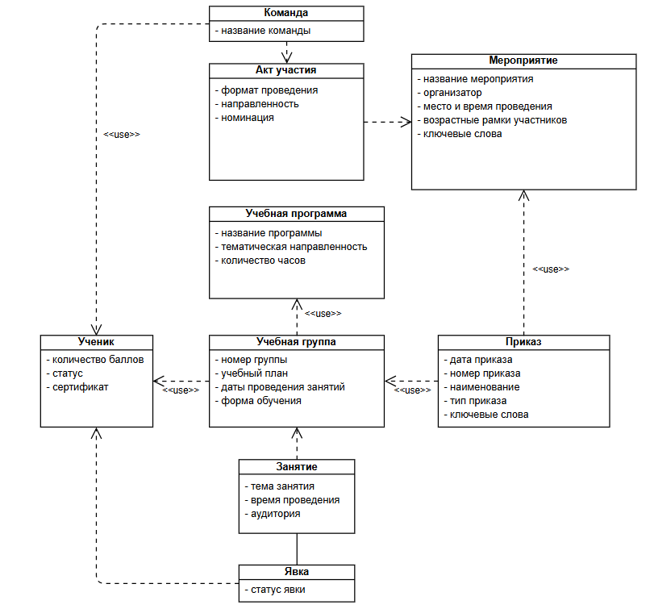
ИНФОЛОГИЧЕСКАЯ МОДЕЛЬ СИСТЕМЫ
10

Slide 11
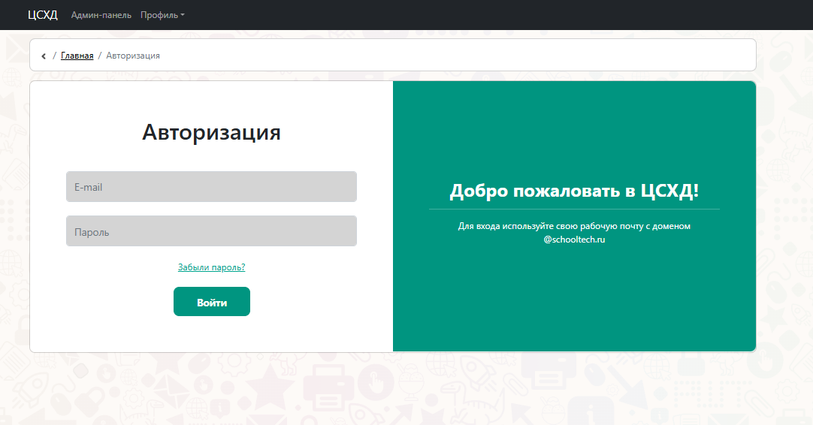
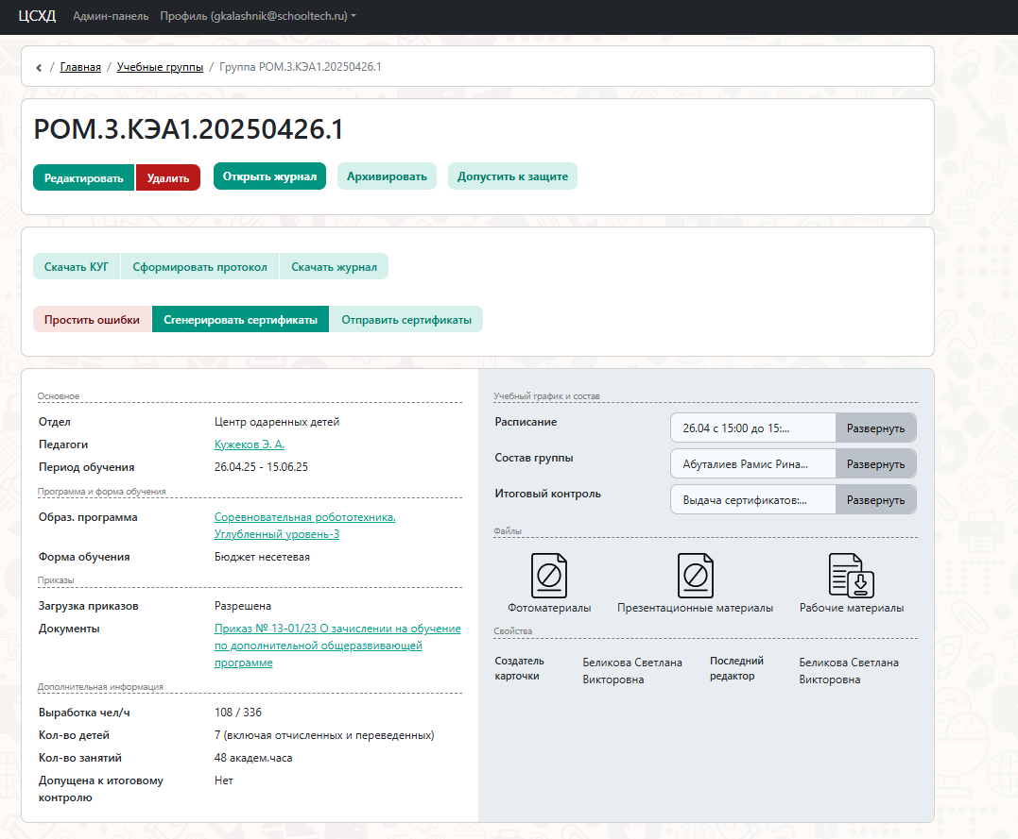
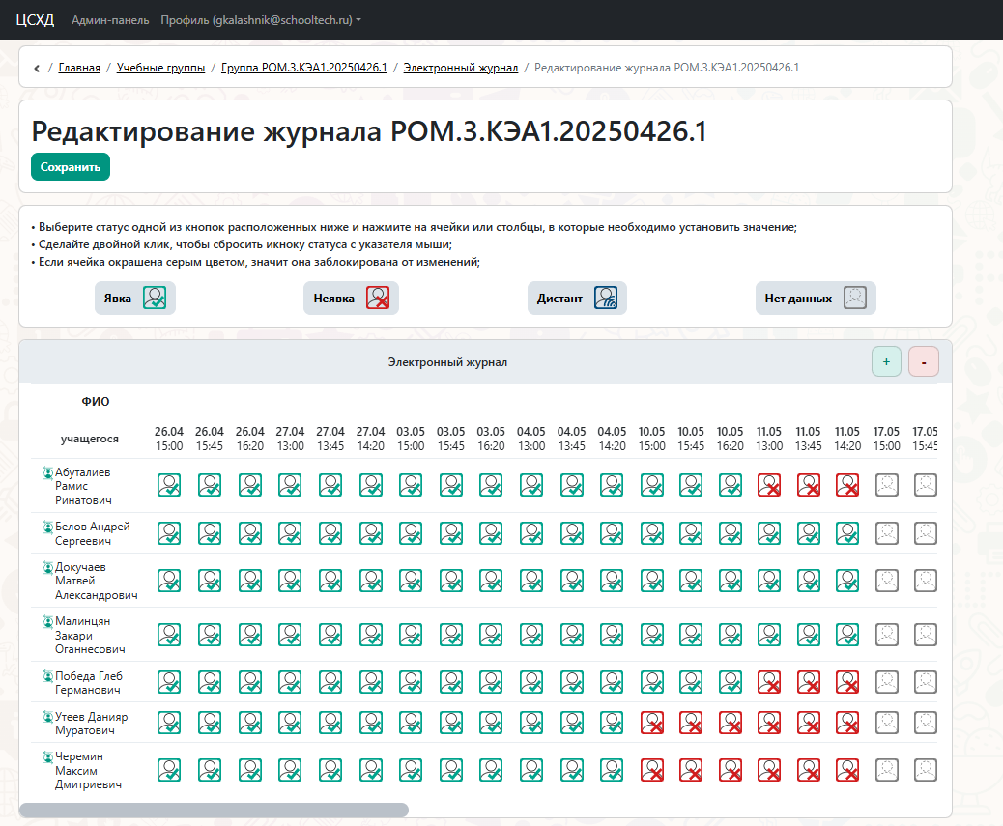
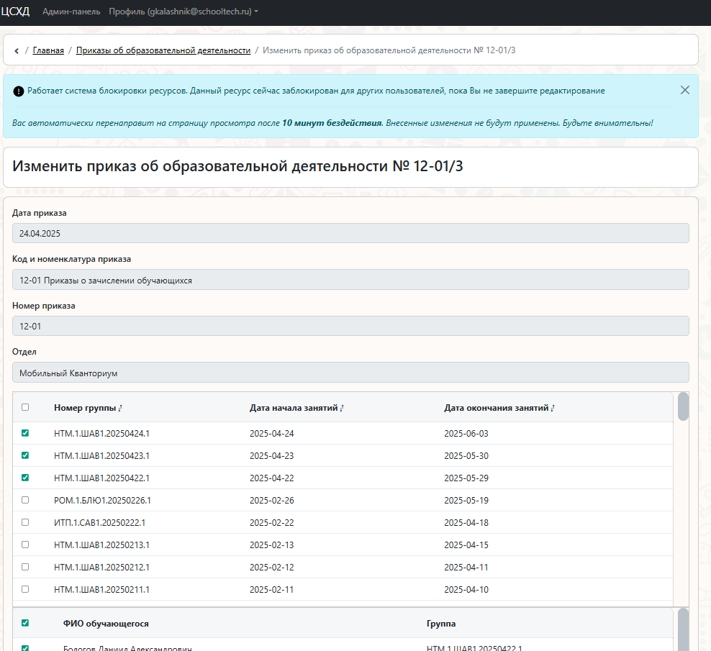
РАЗРАБОТАННЫЕ ИНТЕРФЕЙСЫ
11

Slide 12


ДиаграММа РАЗВЁРТЫВАНИЯ
12
Клиент(веб-браузер)
Веб-клиент
Яндекс Диск
HTTPS
Сервер
Контроллеры
Репозитории данных
Сервисы
API
Сервис файлов
RabbitMQ
База данных

Slide 13






СВЕДЕНИЯ О проекте
13
Средства разработки серверной части системы:
Язык программирования PHP 7.4;
Apache 2.4;
Yii2 Advanced Framework;
База данных MariaDB 10.3;
Redis 4.0;
RabbitMQ 4.0.7.
Проект содержит:
Более 30000 строк кода в проекте
35 таблиц базы данных
Более 75 классов (35 основных и более 40 служебных)

Slide 14
Заключение
14
В результате выполнения ВКР была спроектирована и разработана система, которая:
обеспечивает сопровождение и учёт образовательного процесса;
обеспечивает аналитику образовательной деятельности.
В результате внедрения системы в эксплуатацию удалось повысить эффективность сопровождения образовательного процесса более чем на 1800 человеко-часов в год.

Slide 15
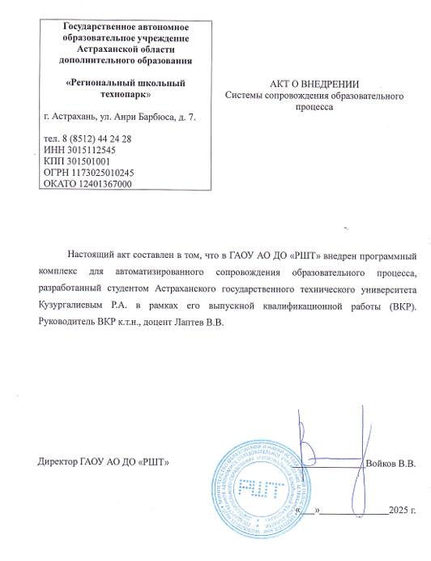
акт внедрения
15

Slide 16
СПАСИБО ЗА ВНИМАНИЕ. ДОКЛАД ОКОНЧЕН!

